Slide 1







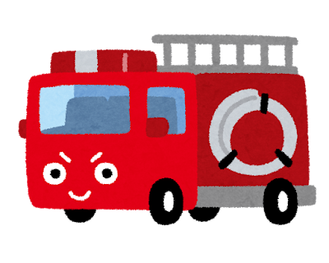

げんきなならっこ
おやくそくシート
がつ
くみ なまえ
ははやねはやね・はやおき・おてつだい
はやね・はやおき・あさごはん・あいさつ・おてつだい どんなやくそくにしようかな ？
9
8
12
2３
27
28
7
10
13
6
25
15
３
22
20
２
17
11
21
4
29
5
16
26
３1
３0
14
19
１
24
18
おうちのひとから、ひとこと
せんせいから、ひとこと
はやね・はやおき・あさごはん、がんばるぞ！

